Slide 1
TUGAS
INSTALL SOFTWARE XAMPP DI LAPTOP/PC MASING-MASING
SETELAH SELESAI INSTALASI, RUNNING XAMPP, JALANKAN SERVICE APACHE & MYSQL. SCREENSHOOT HASIL NYA LALU COPY KE DALAM FILE MS. WORD
NAMA FILE : NIM_NAMA_XAMPP
UPLOAD DI KULIAHONLINE PALING LAMBAT SENIN 29 JUNI 2020
KETERANGAN :
XAMPP YANG DIGUNAKAN ADALAH XAMPP VERSI 1.8.3-5-VC11.

Slide 2
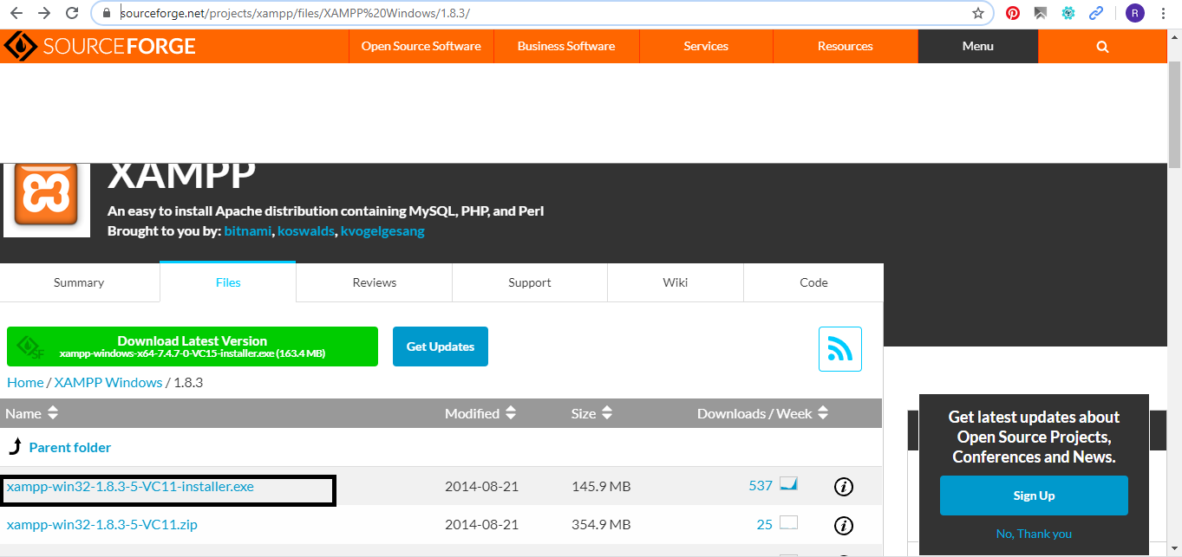
CARA DOWNLOAD
BUKA LINK BERIKUT :
https://sourceforge.net/projects/xampp/files/XAMPP%20Windows/1.8.3/
KLIK Xampp-win32-1.8.3-5-VC11-installer.exe !!

Slide 3
~ TERIMA KASIH ~

